Slide 1
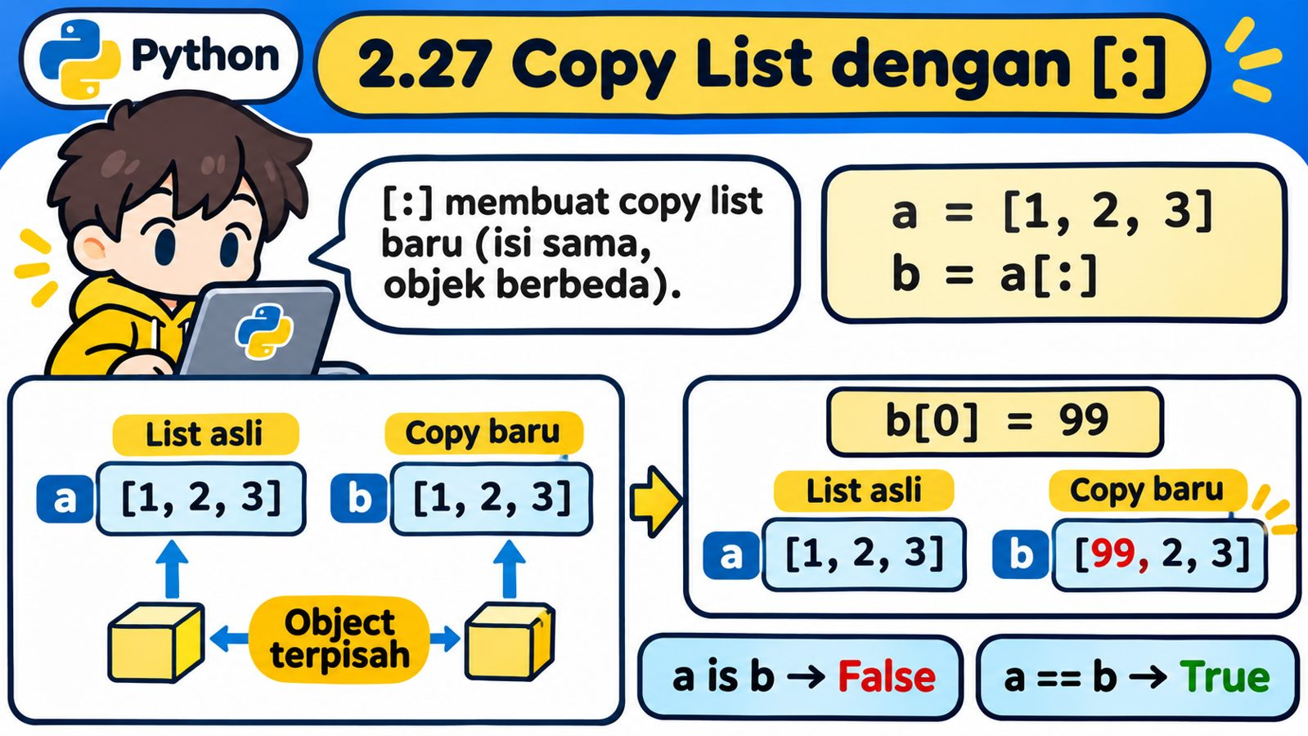
2.27 — Copy List dengan [:]
Membuat salinan List baru tanpa berbagi object List yang sama
[:] membuat shallow copy: isi sama, object List luar berbeda

Slide 2
Sebelum Copy: Ingat Masalah b = a
Pada materi sebelumnya kita belajar bahwa b = a tidak membuat List baru. Variable b hanya diberi reference ke object yang sama dengan a.
Akibatnya, perubahan melalui b bisa terlihat juga melalui a.
>>> a = [1, 2, 3]
>>> b = a
>>> b[0] = 99
>>> a
[99, 2, 3]
Masalahnya: bagaimana kalau kita ingin isi awal sama, tetapi setelah itu a dan b bisa berubah sendiri-sendiri?
Jawabannya: buat salinan List

Slide 3
Apa itu Copy List?
Copy List berarti membuat object List baru yang berisi item-item dari List asli.
Tujuannya agar kita punya dua wadah List yang terpisah.
Untuk List sederhana, salah satu cara paling mudah adalah:
b = a[:]
[:] membaca seluruh isi List dengan slicing.
Isi awalnya sama, tetapi object List bagian luarnya berbeda.
Copy = isi sama, wadah baru

Slide 4
Kenapa [:] Bisa Membuat Copy?
Kita sudah belajar slicing dengan bentuk:
[start:stop]
Jika start dan stop dikosongkan, Python mengambil semua item dari awal sampai akhir.
Jadi:
a[:]
artinya: ambil seluruh isi a melalui slicing.
>>> a = [10, 20, 30]
>>> a[:]
[10, 20, 30]
[:] = seluruh isi List

Slide 5
Step by Step: b = a[:]
1. Buat List asli
a = [1,2,3]
2. Jalankan slicing
a[:]
3. Python membuat
List luar baru
4. b menunjuk
List baru
>>> a = [1, 2, 3]
>>> b = a[:]
>>> a
[1, 2, 3]
>>> b
[1, 2, 3]
Terlihat sama, tetapi sekarang kita punya dua object List luar yang berbeda.
a dan b punya isi sama, tetapi bukan object yang sama

Slide 6
Ubah b — a Tidak Ikut Berubah
>>> a = [1, 2, 3]
>>> b = a[:]
>>> b[0] = 99
>>> b
[99, 2, 3]
>>> a
[1, 2, 3]
Karena b adalah List baru, perubahan pada item b tidak mengubah item pada a.
Copy terpisah → perubahan terpisah

Slide 7
append() pada Copy Juga Terpisah
>>> a = [1, 2, 3]
>>> b = a[:]
>>> b.append(4)
>>> b
[1, 2, 3, 4]
>>> a
[1, 2, 3]
append() memodifikasi object b. Karena b sudah terpisah, panjang a tetap 3.
Mutable tetap berlaku, tetapi object-nya sudah berbeda

Slide 8
Perbandingan: b = a vs b = a[:]
b = a
• Tidak membuat List baru
• a dan b berbagi reference
• Ubah b → a ikut terlihat berubah
• a is b → True
b = a[:]
• Membuat List luar baru
• a dan b terpisah
• Ubah b → a tetap
• a is b → False
Ini adalah perbedaan paling penting pada materi 2.27.
Assignment ≠ Copy

Slide 9
Mengecek dengan == dan is
>>> a = [1, 2, 3]
>>> b = a[:]
>>> a == b
True
>>> a is b
False
== mengecek apakah isi / nilainya sama.
is mengecek apakah keduanya object yang sama.
Copy: == bisa True, tetapi is False

Slide 10
Copy List Bekerja untuk Berbagai Isi
>>> a = []
>>> b = a[:]
>>> b
[]
>>> a = ['A','B']
>>> b = a[:]
>>> b
['A','B']
>>> a = [1,'dua',True]
>>> b = a[:]
>>> b
[1,'dua',True]
[:] menyalin seluruh item level luar, terlepas dari apakah itemnya angka, string, boolean, atau campuran.
[:] cocok untuk List sederhana

Slide 11
Penting: [:] adalah Shallow Copy
Untuk List sederhana seperti:
[1, 2, 3]
[:] sudah cukup untuk membuat List baru yang terpisah.
Tetapi jika ada List di dalam List:
[[1, 2], [3, 4]]
[:] hanya menyalin wadah luar. Inner List masih bisa dipakai bersama.
Istilahnya shallow copy. Untuk pemula cukup pahami: nested List perlu perhatian khusus.
[:] bukan deep copy

Slide 12
Contoh Nested List: Kenapa Disebut Shallow?
>>> a = [[1, 2], [3, 4]]
>>> b = a[:]
>>> b[0][0] = 99
>>> a
[[99, 2], [3, 4]]
>>> b
[[99, 2], [3, 4]]
List luar a dan b berbeda, tetapi item di dalamnya adalah inner List yang masih direferensikan bersama.
Karena itu perubahan b[0][0] terlihat juga di a.
Untuk salinan penuh, nanti gunakan copy.deepcopy().
Shallow copy hanya menyalin level luar

Slide 13
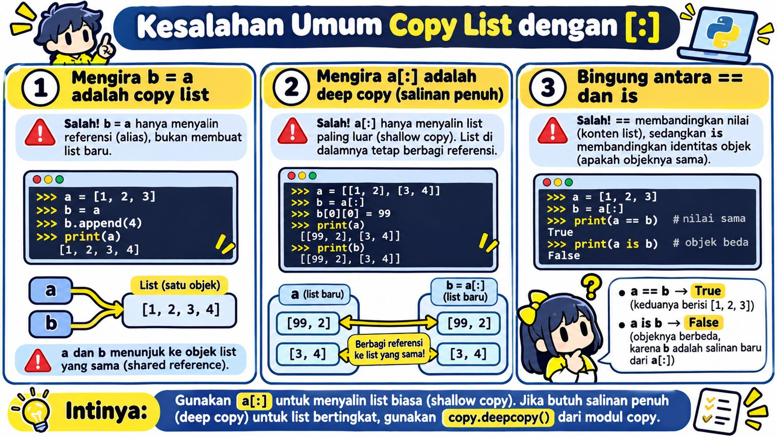
Kesalahan Umum Copy List dengan [:]
b = a bukan copy | [:] shallow copy | == berbeda dengan is

Slide 14
Latihan: Tebak Hasilnya
A.
a=[1,2]
b=a[:]
b[0]=9
Hasil: a → [1,2]
B.
a=[1,2]
b=a[:]
b.append(3)
Hasil: a → [1,2]
C.
a=[1,2]
b=a[:]
a == b
Hasil: True
D.
a=[1,2]
b=a[:]
a is b
Hasil: False
E.
a=[1]
b=a
b[0]=5
Hasil: a → [5]
F.
a=[1]
b=a[:]
b[0]=5
Hasil: a → [1]
Sebelum menjawab, tentukan dulu: shared reference atau copy?
Prediksi → jalankan → bandingkan hasil

Slide 15
Ringkasan 2.27 — Copy List dengan [:]
Yang perlu diingat:
• b = a bukan copy
• b = a[:] membuat List luar baru
• isi awal a dan b sama
• perubahan sederhana pada b tidak mengubah a
• == membandingkan nilai
• is membandingkan identitas object
• [:] adalah shallow copy
Contoh utama:
a = [1, 2, 3]
b = a[:]
b[0] = 99
a → [1, 2, 3]
b → [99, 2, 3]
a == b → False setelah diubah
a is b → False
Mental model: [:] membuat wadah List baru, tetapi untuk nested List isi di dalamnya masih bisa berbagi reference.
Selesai 2.27 — siap lanjut ke 2.28

